Slide 1
СЕТЕВАЯ КАФЕДРА ЮНЕСКО ПО ИЗУЧЕНИЮ ГЛОБАЛЬНЫХ ПРОБЛЕМ
ФАКУЛЬТЕТА ГЛОБАЛЬНЫХ ПРОЦЕССОВ МГУ им. М.В. ЛОМОНОСОВА
при ФГБНУ «ИНСТИТУТ СТРАТЕГИИ РАЗВИТИЯ ОБРАЗОВАНИЯ
РОССИЙСКОЙ АКАДЕМИИ ОБРАЗОВАНИЯ»
Зеленые аксиомы
Автор – Е.Н. Дзятковская

Slide 2
«ЗЕЛЕНЫЕ АКСИОМЫ» – ЭТО КОНЦЕНТРИРОВАННЫЕ ИДЕИ
ОБРАЗОВАНИЯ ДЛЯ УСТОЙЧИВОГО РАЗВИТИЯ.
ОНИ СФОРМУЛИРОВАНЫ НА ОСНОВЕ
УЧЕНИЯ В.И. ВЕРНАДСКОГО О НООСФЕРЕ И
ТЕОРИИ ЭКОЛОГИЧЕСКОГО ИМПЕРАТИВА Н.Н. МОИСЕЕВА
В КАЖДОМ ГОДУ ОБУЧЕНИЯ МОГУТ БЫТЬ СВОИ
АКЦЕНТЫ НА ИЗУЧЕНИЕ ТЕХ ИЛИ ИНЫХ АКСИОМ

Slide 3
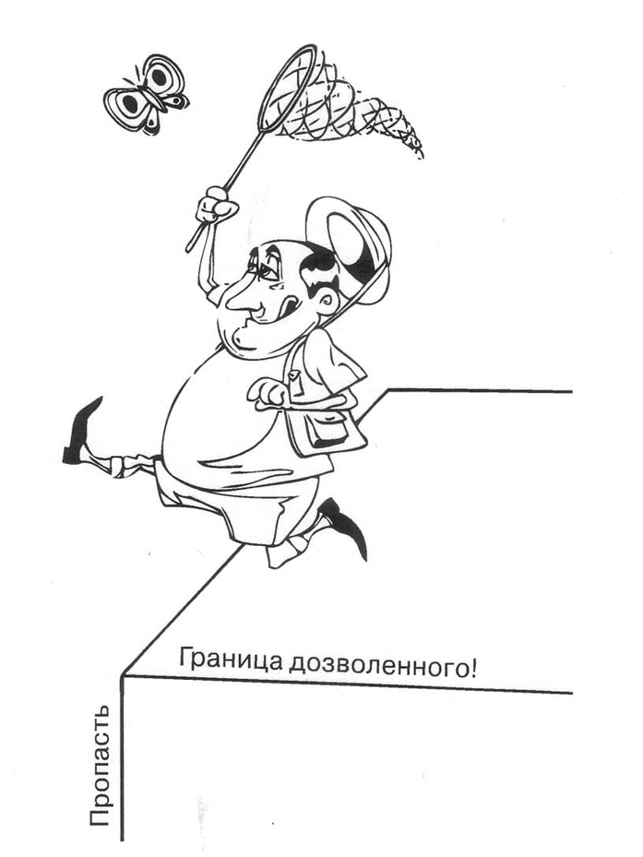
! ТОЛЬКО В ФАНТАЗИЯХ С ПРИРОДОЙ МОЖНО ДЕЛАТЬ, ЧТО ХОЧЕШЬ. В РЕАЛЬНОСТИ ЖЕ ОНА СТАВИТ ЧЕЛОВЕКУ ЖЁСТКИЕ ЗАПРЕТЫ (ТАБУ́)
ХОЧУ – НЕЛЬЗЯ
РЕАЛЬНОСТЬ ИЛИ ВЫМЫСЕЛ?
ПРИРОДА ЖИВЕТ ПО СВОИМ ЗАКОНАМ,
КОТОРЫЕ НЕУМОЛИМЫ.
МОЖНО ВСЕ? НЕТ, НЕ ВСЕ! С СИЛОЙ
ТЯЖЕСТИ ДОГОВОРИТЬСЯ НЕ УДАСТСЯ !!!
ВСЕГДА ЕСТЬ ГРАНИЦЫ ДОЗВОЛЕННОГО
ПРИРОДОЙ

Slide 4
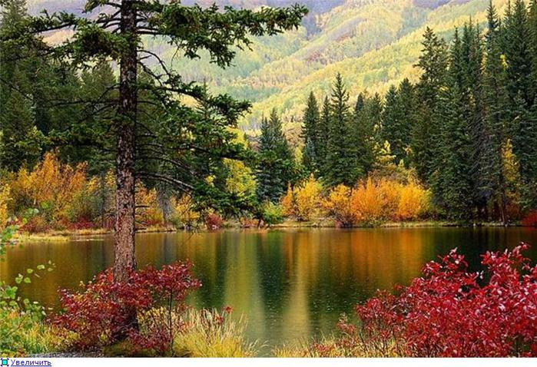
ПРИРОДА НЕ ЖАЛЕЕТ КРАСОК
БЕСКОНЕЧНОЕ РАЗНООБРАЗИЕ ФОРМ ПРИРОДЫ
РАЗНООБРАЗИЕ МИРА ДВИЖЕНИЙ
РАЗНООБРАЗИЕ ЗВУКОВ
РАЗНООБРАЗИЕ ЯЗЫКОВ И КУЛЬТУР
А ЕЩЕ? …
ОКРУЖАЮЩИЙ НАС МИР
РАЗНООБРАЗНЫЙ. Разнообразие в
природе и культуре – это наше
наследие, его надо сберечь

Slide 5
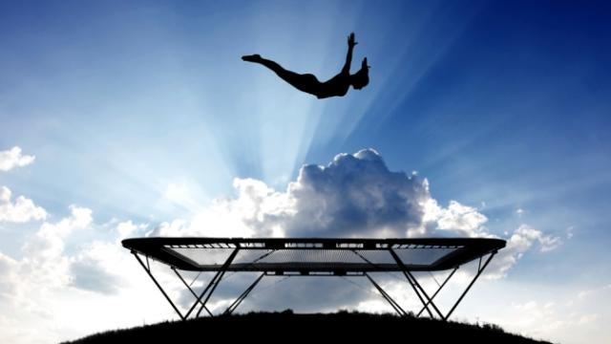
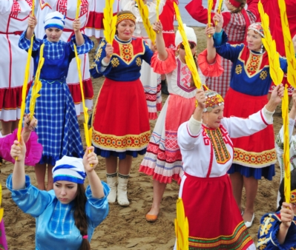
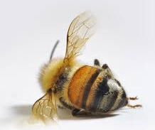
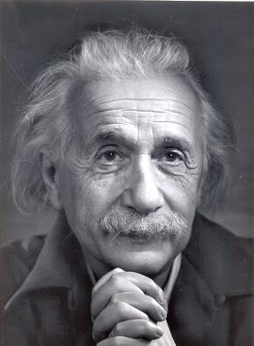
ЭКОЛОГИЧЕСКИЙ БАТУТ
ПРИРОДНОЕ РАЗНООБРАЗИЕ – ЭТО ПРОЧНОСТЬ
И УПРУГОСТЬ СВЯЗЕЙ В ПРИРОДЕ,
ВЫДЕРЖИВАЮЩИХ НАГРУЗКИ ЦИВИЛИЗАЦИИ.
«… А ПОТОМ ОНИ ВСЕ ВМЕСТЕ ОТСТРОИЛИ ДОМИК
ЗАНОВО, И СТАЛИ ВСЕ В НЕМ ДРУЖНО ЖИТЬ
ЕСЛИ ИСЧЕЗНУТ ПЧЕЛЫ, ЧЕЛОВЕЧЕСТВО
ПРОСУЩЕСТВУЕТ НЕ БОЛЕЕ ЧЕТЫРЕХ ЛЕТ (Эйнштейн)
ВЗАИМООБОГАЩЕНИЕ КУЛЬТУР
ЗАКОН СОХРАНЕНИЯ ПРИРОДНОГО И КУЛЬТУРНОГО НАСЛЕДИЯ, ИЛИ ЗАКОН НЕОБХОДИМОГО РАЗНООБРАЗИЯ В ПРИРОДЕ И В КУЛЬТУРЕ:
РАЗНООБРАЗИЕ В ПРИРОДЕ – УСЛОВИЕ ЕЕ ЗДОРОВЬЯ.
РАЗНООБРАЗИЕ КУЛЬТУР – УСЛОВИЕ ЗДОРОВЬЯ ОБЩЕСТВА И СОХРАНЕНИЯ ПРИРОДЫ
ПРИМЕЧАНИЕ: НАДО НАУЧИТЬСЯ РАЗЛИЧАТЬ КУЛЬТУРУ И АНТИКУЛЬТУРУ.

Slide 6
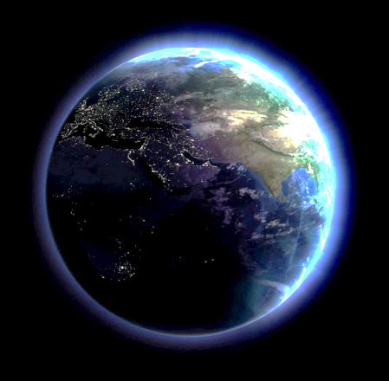
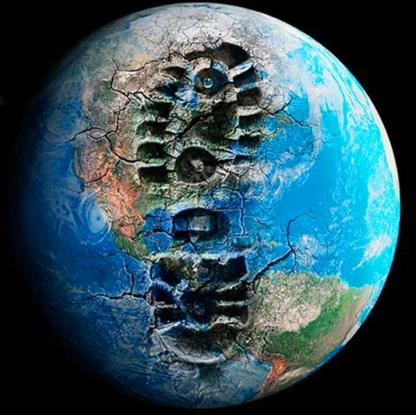
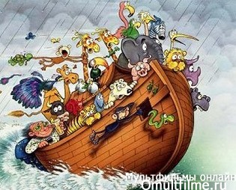
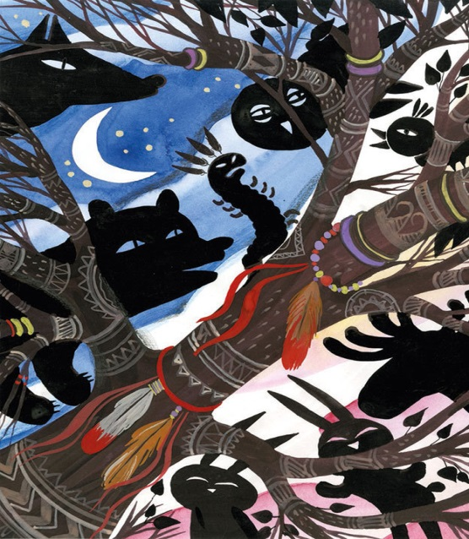
ОГЛЯДЫВАЕМСЯ НА СВОЙ
ЭКОЛОГИЧЕСКИЙ СЛЕД
ДЛЯ СОХРАНЕНИЯ
ДИКОЙ ПРИРОДЫ
НА ПЛАНЕТЕ НУЖЕН
МИР, СОТРУДНИЧЕСТВО,
…………
А ЕЩЕ?
МЫ ВСЕ В ОДНОЙ ЛОДКЕ.
ЕЕ УСТОЙЧИВОСТЬ ЗАВИСИТ
ОТ СОХРАНЕНИЯ НА ЗЕМЛЕ
СООБЩЕСТВ ДИКОЙ ПРИРОДЫ –
природного наследия
Сказка индейцев «Откуда
пошли болезни и лекарства»
ЗАКОН ОБЩЕЙ СРЕДЫ
(для всех людей в разных местах
планеты, для природы и общества)

Slide 7
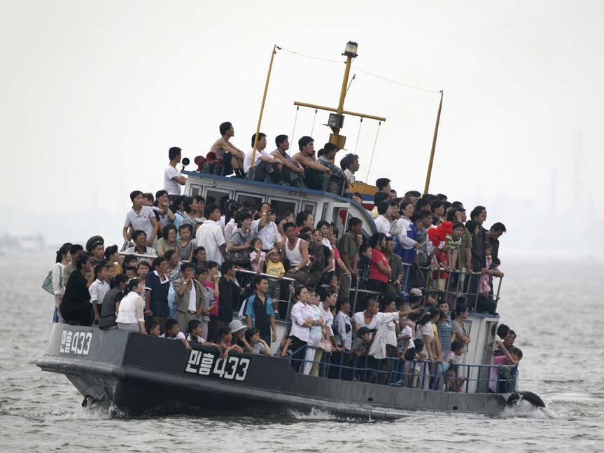
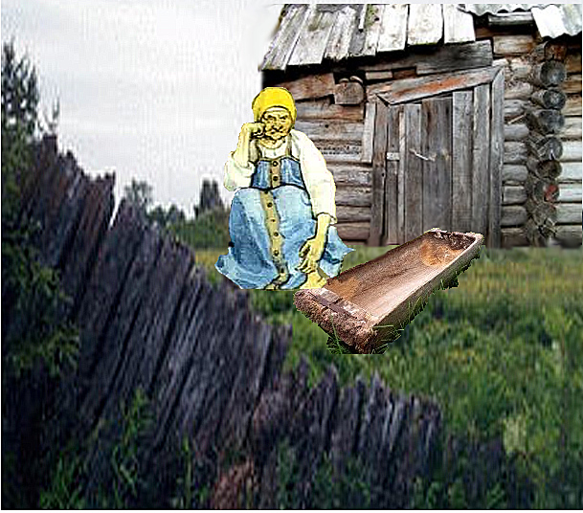
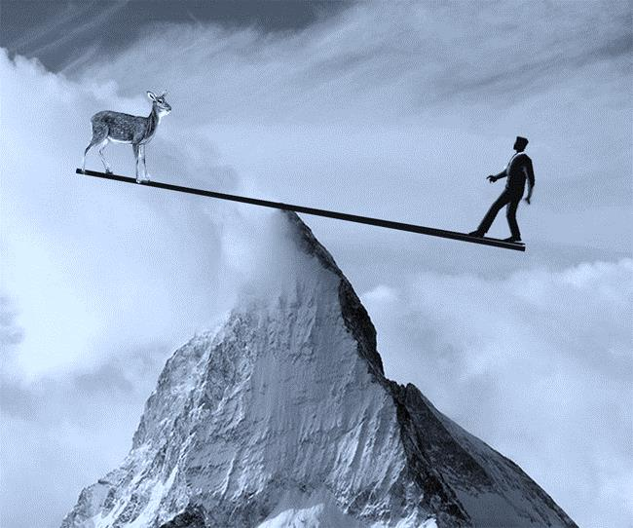
НЕ РАСКАЧИВАЕМ ЛОДКУ.
ВОВРЕМЯ ГОВОРИМ СЕБЕ:
«ХВАТИТ!»
СЧИТАЕМ РЕСУРСЫ
НЕ ДЕЛАЕМ РЕЗКИХ ДВИЖЕНИЙ,
ДЕЙСТВУЕМ НЕ СТИХИЙНО,
ПО ПЛАНУ
ОТКАЗЫВАЕМСЯ ОТ СВЕРХПОТРЕБЛЕНИЯ
ЗАКОН МЕРЫ изменения среды

Slide 8
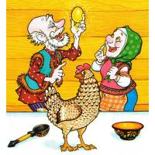
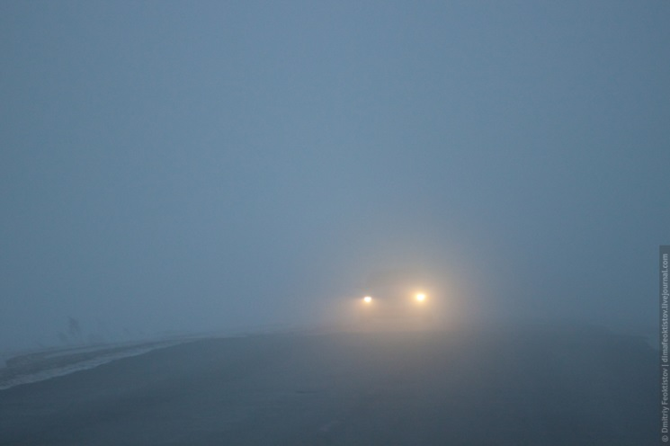
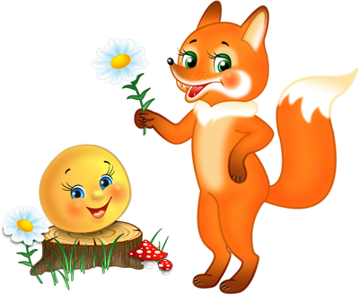
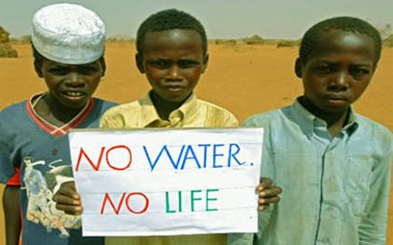
В ЛЮБОМ ДЕЛЕ ЕСТЬ ДЕФИЦИТНЫЙ РЕСУРС:
ДЕЙСТВУЕМ ПРЕДОСТОРОЖНО, когда
НЕ ХВАТАЕТ ОПЫТА
НЕ ХВАТАЕТ ЗНАНИЙ
НЕ ХВАТАЕТ ИНФОРМАЦИИ
А ЕЩЕ?
ЗАКОН СЛАБОГО ЗВЕНА, или дефицитного ресурса

Slide 9
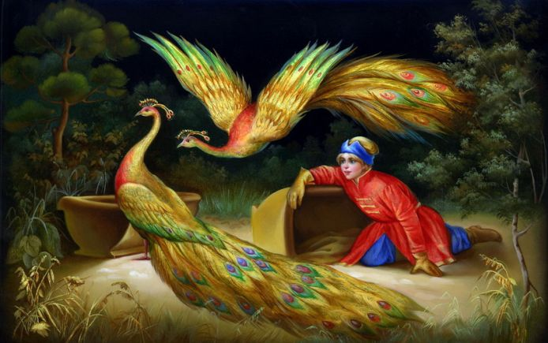
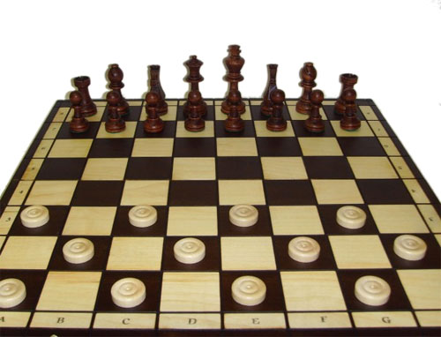
АЛЕНЬКИЙ ЦВЕТОЧЕК.
Если обратиться к природе
с добрым сердцем, она
перестанет казаться
Чудовищем, а превратится
в прекрасного Принца
КОНЕК-ГОРБУНОК. Жар-птица стала царицей.
а Иванушка – ее мужем.
Пока люди и природа
играют по разным
правилам,
неизбежна
остановка движения
вперед
ЗАКОН СОВМЕСТИМОСТИ общества и природы:
«МЯГКОЕ» УПРАВЛЕНИЕ ПРИРОДОЙ, А НЕ ЕЕ ПОКОРЕНИЕ

